Slide 1
Análise de dados com R
História R e RStudio/Posit
Instalação e setup
Janelas e fluxo de trabalho
Operações básicas: lógica, cálculo e iterações
Vetores e data.frame

Slide 2
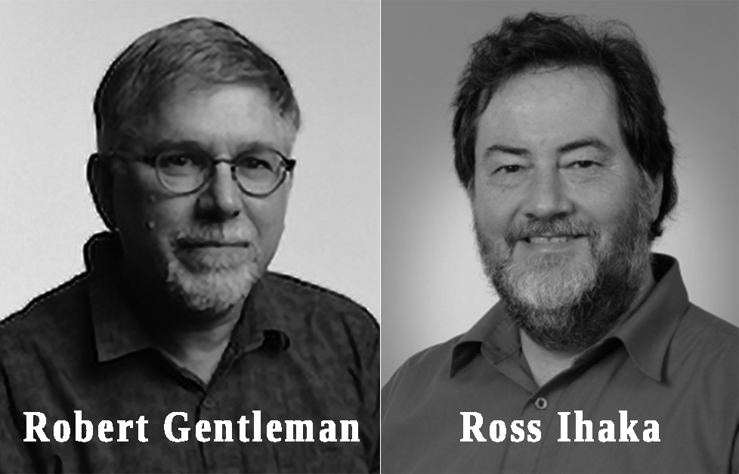
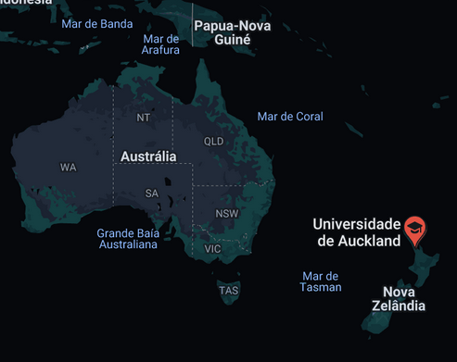
Ross Ihaka e Robert Gentlement (University of Auckland)
Inspirações: Scheme (1975) e S language (1985)
1993: first share of binary copies in mail list “s-news“
Martin Mächler (University of Zurich)
jun/1995: source code available by ftp under the terms of the Free Software Foundation’s GNU general license.
Sep/1996: publication of “R: A Language for Data Analysis and Graphics”
1997: foundation of “core group” who can make changes to the source code
fev/2002: R version 1.0
A linguagem
História do R

Slide 3

Ambiente integrado de desenvolvimento Integrated Development Environment - IDE
Fundação em 2009 por J.J. Allaire
Inclusão de Python e Jupyter em 2019
Mudança para Posit em 2022
A interface
História do RStudio

